Slide 1
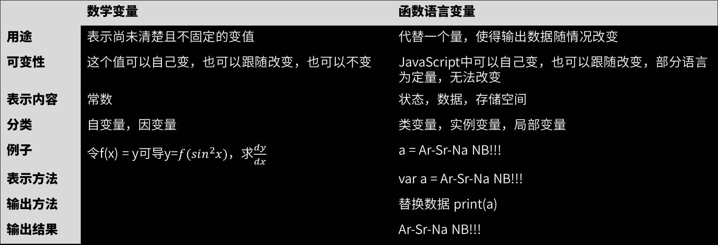
Ar-Sr-Na
JavaLearning-变量
变量对比
 | 数学变量 | 函数语言变量
用途 | 表示尚未清楚且不固定的变值 | 代替一个量，使得输出数据随情况改变
可变性 | 这个值可以自己变，也可以跟随改变，也可以不变 | JavaScript中可以自己变，也可以跟随改变，部分语言为定量，无法改变
表示内容 | 常数 | 状态，数据，存储空间
分类 | 自变量，因变量 | 类变量，实例变量，局部变量
例子 | 令f(x) = y可导y=$f(sin^{2}x)$，求$\frac{dy}{dx}$ | a = Ar-Sr-Na NB!!!
表示方法 |  | var a = Ar-Sr-Na NB!!!
输出方法 |  | 替换数据 print(a)
输出结果 |  | Ar-Sr-Na NB!!!
Released Powered by Ar-Sr-Na

Slide 2
Ar-Sr-Na
JavaLearning-变量
变量对比
 | 数学变量 | 函数语言变量
用途 | 表示尚未清楚的值 | 代替一些数据，使得输出数据随情况改变
可变性 | 这个值可以自己变，也可以跟随改变，也可以不变 | Java中可以自己变，也可以跟随改变
表示内容 | 纯数字 | 状态，数据，存储空间
分类 | 自变量；因变量 | 类变量，实例变量，局部变量
例子 | y=ax²+bx+c，当x=10时求y | a = Ar-Sr-Na NB!!!
表示方法 | 令a=1,b=3,c=0;已知y=10 | var a = Ar-Sr-Na NB!!!
输出方法 | 直接带入 y=1*10²+3*10+0 | 替换数据 print(a)
输出结果 | y=100+30+0=130 | Ar-Sr-Na NB!!!
Released Powered by Ar-Sr-Na

Slide 3
Ar-Sr-Na
JavaLearn-目录
St1
Int.1
Int.2
St2
Int
St-1-3
Int1
Int2
用户协议
隐私声明
版权声明
安全用户遵守说明

Slide 4
Ar-Sr-Na
JavaLearn-工作流 –资源分配

Slide 5
Ar-Sr-Na
JavaLearn-工作流
helloWorldjava.java
源代码
类
编写
运行
helloWorldjava.class
JVM运行环境

Slide 6
Ar-Sr-Na
JavaLearn-工作流
var wife = “Misaka”;
var wife2 = “Asuna”;
变量
写入
调用
总内存
内存1
内存2
内存3
缓存
System.printIn(wife);
System.printIn(wife2);
Released Powered by Ar-Sr-Na

Slide 7

Ar-Sr-Na
JavaLearn-工作流 –用户职责，资源分配
主域-A1
显示昵称 | 用户名/邮箱地址 | 职责 | 拥有资源
Ar-Sr-Na Share | share@arsrna.cn | 文件共享 | A1 教育
Ar-Sr-Na | root@arsrna.cn | office管理员，作者，视觉设计 | A1 教育
White-NX | wn@arsrna.cn | 作者，贡献者，技术支持 | A1 教育
踪天朔 | tianshuo@arsrna.cn | 作者，贡献者 | A1 教育
Eric | eric@arsrna.cn | 作者，贡献者 | A1 教育

Slide 8
Ar-Sr-Na
JavaLearn-工作流 –用户职责，资源分配
CDN域-E3
显示昵称 | 用户名/邮箱地址 | 职责 | 拥有资源
Ar-Sr-Na | root@ar-cdn.top | office管理员，作者，视觉设计 | E3 开发者长期订阅
White-NX | whitenx@ar-cdn.top | 作者，贡献者，技术支持
踪天朔 | ts@ar-cdn.top | 作者，贡献者
Eric | eric@ar-cdn.top | 作者，贡献者

Slide 9
Ar-Sr-Na
JavaLearn-工作流 –用户职责，资源分配
显示昵称 | 用户名/邮箱地址 | 职责 | 拥有资源
Ar-Sr-Na Share | share@arsrna.cn | 文件共享 | A1 教育
Ar-Sr-Na | root@arsrna.cn | 管理员，作者，技术支持 | A1 教育
 | root@ar-cdn.top |  | E3 开发者
White-NX | wn@arsrna.cn | 作者，技术支持 | A1 教育
 | whiten@ar-cdn.top |  | E3 开发者
踪天朔 | tianshuo@arsrna.cn | 作者，贡献者 | A1 教育
 | ts@ar-cdn.top |  | E3 开发者
Eric | eric@arsrna.cn |  | A1 教育
 |  |  | E3 开发者

